Slide 1
塩谷 亮太 (shioya@ci.i.u-tokyo.ac.jp) 東京大学大学院情報理工学系研究科 創造情報学専攻
コンピュータ アーキテクチャⅠ 第５回

Slide 2
課題の解説

Slide 3
課題 4
１０から３までを1づつ下りながら数える以下のループをアセンブリ言語で書け
使用する命令セットは第２回の講義資料のものに準じる
ヒント：
減算には add の代わりに sub を使う
初期値は li 命令で設定
講義中の for 文の例のようにメモリ上に i を置くとややこしいので，レジスタの上で全て終わらした方が楽
1: for (i = 10; i > 3; i-=1) { 2: }

Slide 4
C 言語
C 言語
1: for (i = 10; i > 3; i-=1) { 2: }
そのままだと考えづらいので， まず上記のループを下記の形に変換して考える
1: i = 10; // 初期化部分 2: LABEL: // ループの先頭 3: i = i - 1; // カウンタの更新 4: if (i > 3) // ループの継続判定 5: goto LABEL; // LABEL に戻る

Slide 5
アセンブリ言語
// i = 10;
// レジスタ A に 10 をいれる li 10→A
// if (i > 3) で使う 3 をセット
// B に 3 を読み込む li 3→B
// 戻ってくるためにラベルを定義
LABEL: // i = i – 1;
// A から 1 を引く sub A,1→A
// if (i > 0) // goto LABEL;
b A>B, LABEL // 条件がなりたっていたら LABEL に飛ぶ

Slide 6
前回の振り返り

Slide 7
論理回路の作り方
以下のそれぞれの仕組みを使った回路を説明
リレー
CMOS
これらの論理的な動作は実はほぼ同じに作れる
リレーの方が直感的にわかりやすいのでこちらから説明

Slide 8
NAND ゲートの動作
VDD
VDD
S
S
a | b | c
0 | 0 | 1
0 | 1 | 1
1 | 0 | 1
1 | 1 | 0
G
G
a
b
D
D
c
D
G
a
上側の P 型２つは並列接続
a と bどちらか片方の入力に 0 が入ると VDD を c に接続
下側の N 型２つは直列接続
a と b 双方の入力に１が入ると 2つとも ON になって GND を c に接続
S
D
G
b
S
GND

Slide 9
CMOS: Complementary Metal–Oxide–Semiconductor
CMOS は NMOS と PMOS の２種類のトランジスタから成る
電界で電荷（電子/正孔）を動かして ON/OFF する
基本的に N 型/P 型リレーとほぼ同じ動作
つまり全く同じように論理回路が組める
現代のコンピュータはこの CMOS を使って作られている

Slide 10
リレーがあればプログラムが実行できる
コンピュータがあれば，プログラムが実行できる
コンピュータは機械語を解釈して実行できる
機械語はアセンブリ言語から変換できる
アセンブリ言語は C 言語からコンパイルできる
途中に多数のステップがあるが，まとめると，
リレーがあれば，C 言語のプログラムを実行できる

Slide 11
一般化すると，
なんらかの入力に従って ON/OFF できるスイッチがあれば， それでプログラムが実行できるコンピュータが作れる
具体的な回路の組み方は，回路の種別ごとに違う事もある
NAND さえ出来ればこっちのもの

Slide 12
命令パイプライン

Slide 13
導入：工場のラインを考える
∧∧
(,,ﾟДﾟ)
（つ つ
∧＿∧
( ´∀｀)
（つ つ
∧∧.
(*ﾟーﾟ)（つ つ
∧＿∧
( ´・ω・)（つ つ
製品
ベルトコンベアのラインの上を製品が流れていく
４人の人が，それぞれの工程の作業をおこなって完成
上のように1つしか製品をながさないと，
各人は他の人が作業している間はヒマ

Slide 14
導入：工場のラインを考える
∧∧
(,,ﾟДﾟ)
（つ つ
∧＿∧
( ´∀｀)
（つ つ
∧∧.
(*ﾟーﾟ)（つ つ
∧＿∧
( ´・ω・)（つ つ
製品
製品
製品
製品
製品
実際の工場：複数の製品を同時に流す
各工程を並列して処理することによりスループットを向上
さっきの4倍の速度で製品ができあがっていく
これが 命令パイプライン

Slide 15
パイプライン化による性能向上
パイプライン化しない場合
製品
製品
∧∧
(,,ﾟДﾟ)
（つ つ
製品
パイプライン化した場合
製品
製品
製品

Slide 16
今日の内容：命令パイプライン
シングル・サイクル・プロセッサの動作
全ての命令の処理が１サイクルで完結
これまでに説明していたプロセッサの動作と同じ
パイプライン化を前提とした，より詳細なものを使って復習
上記のパイプライン化
具体的にどうパイプライン化するか
パイプライン化の性能への影響

Slide 17
シングル・サイクル・プロセッサの動作

Slide 18
もくじ
シングル・サイクル・プロセッサの動作
上記のパイプライン化
パイプライン化の性能への影響

Slide 19
これまでに説明した CPU のイメージ
コンピュータの心臓部
メモリから命令を読み出し，計算する
構成要素：
演算器（FU: Functional Unit）
加算器や AND 演算器など
指示された種類の演算を行う
レジスタ・ファイル（右図では A,B,C…）
メモリと同様にデータを記憶する
位置を指定して読み書きする
CPU の演算は，このレジスタ上でのみ行う
PC（Program Counter）
現在見ている命令のアドレスを記憶している場所
CPU
A
PC
B
C
D
FU
E
F

Slide 20
これまでに説明した CPU のイメージ
PC が指している命令の番地を読む
今はアドレス０を指している
内容である 0235 が得られる
CPU 内にもってくる
CPU
メモリ
0:
0235
A
1
PC
0
1:
1546
B
2
2:
…
C
3
FU
3:
…
D
0
E
0
F
0
0235

Slide 21
これまでに説明した RISC-V (32bit) のイメージ
RISC-V CPU
メモリ
レジスタ (32bit)
PC
(32bit)
…
0x1010:
0x00000517
0x00000000
0x00001010
x0
0
0x1014:
0x09850513
…
x1
…
0x1018:
…
…
0x00000517
x2
…
0x101c:
…
…
x3
…
…
...
…
レジスタは32個ある
FU
...
x28
…
x29
…
x30
…
x31
…

Slide 22
ベースとなるシングル・サイクル・プロセッサ
4
加算
書き込みデータ
アドレス
PC
書きREG番号
ALU
アドレス
命令
読みデータ
読みREG番号
読みREG番号
書きデータ
命令メモリ
レジスタ・ファイル
データ・メモリ
以前説明したものとの違い：
メモリが命令メモリとデータメモリに別れている
算術 & 論理演算，ロード，ストアのみを実行可能
分岐とジャンプは，簡単のために今は考えない

Slide 23
1命令の実行フェーズ
実行フェーズ
フェッチ
デコード
レジスタ読み出し
実行
レジスタ書き戻し
RISC-V の加算命令を実行する流れをざっとみる

Slide 24
命令フェッチ
4
加算
PC
アドレス
命令
命令データ
命令メモリ
命令メモリから命令を読み出す
命令メモリを順に読んでいくため，PC は毎サイクル加算される
足している４は，RSIC-V では命令の幅が４バイトだから
基本的に，この部分はどの命令でも変わらない

Slide 25
命令デコード
4
PC
レジスタ番号（rd）
命令
レジスタ番号（rs1）
レジスタ番号（rs2）
命令メモリ
ADD : x[rd] ← x[rs1] + x[rs2]
0000000
rs2
rs1
000
rd
0110011
取り出した命令からレジスタ番号を表す部分のビットを取り出す
ソース（rs1, rs2）とディスティネーション（rd）

Slide 26
レジスタ読み出し
4
レジスタの値（rs1）
PC
書きREG番号 (rd)
読みREG番号 (rs1)
読みREG番号 (rs2)
レジスタの値（rs2）
命令メモリ
レジスタ・ファイル
デコードで得られたレジスタ番号を使って RF にアクセス
ソース・オペランドの値を読み出す

Slide 27
実行
4
値（rs1）
PC
ALU
加算の結果
値（rs2）
命令メモリ
レジスタ・ファイル
RF から読みだした２つの値を加算

Slide 28
レジスタ書き戻し
4
書き込みデータ
PC
書きREG番号
命令メモリ
レジスタ・ファイル
データ・メモリ
加算の結果をレジスタ・ファイルに書き戻す
データ・メモリには用がないので何もしない

Slide 29
ロードの場合：メモリ・アクセスが加わる
4
書き込みデータ
アドレス
PC
書きREG番号 (rd)
ALU
読みデータ
命令メモリ
レジスタ・ファイル
データ・メモリ
LW : x[rd] ← (x[rs1] + immediate)
immediate[11:0]
rs1
010
rd
0000011
加算命令との違い：
アドレスの計算（x[rs1] + immediate）を ALU でやる
得られたアドレスでデータ・メモリにアクセス

Slide 30
各処理は基本的には左から右に流れる
4
加算
ADD
書き込みデータ
アドレス
PC
書きREG番号
ALU
アドレス
命令
読みデータ
読みREG番号
読みREG番号
書きデータ
命令メモリ
レジスタ・ファイル
データ・メモリ
IF
ID
EX
MEM
WB
特定のユニットで仕事をしている間，他の部分は遊んでいる
パイプライン化
これをもとに，導入で話したように処理をオーバーラップさせる

Slide 31
パイプライン化

Slide 32
もくじ
シングル・サイクル・プロセッサの動作
上記のパイプライン化
パイプライン化の性能への影響

Slide 33
パイプライン化
回路のまとまりをオーバラップさせる単位にする
この単位をステージと呼ぶ
ステージ
IF： 命令フェッチ
ID： デコードとレジスタ読み出し
EX： 実行
MEM：メモリ・アクセス
WB： レジスタ書き込み

Slide 34
工場のラインを考える（再）
∧∧
(,,ﾟДﾟ)
（つ つ
∧＿∧
( ´∀｀)
（つ つ
∧∧.
(*ﾟーﾟ)（つ つ
∧＿∧
( ´・ω・)（つ つ
製品
製品
製品
製品
製品
実際の工場：複数の製品を同時に流す
各工程を並列して処理することによりスループットを向上
これが 命令パイプライン

Slide 35
命令パイプラインの実行の様子
I5
I4
I3
I2
I1
I0
IF
ID
EX
MEM
WB
cycle
I0
IF
ID
EX
MEM
WB
I1
IF
ID
EX
MEM
WB
I2
IF
ID
EX
MEM
WB
I3
IF
ID
EX
MEM
WB
I4
IF
ID
EX
MEM
WB
I5
IF
ID
EX
MEM
WB

Slide 36
パイプライン・チャートの見方 ここから先で多用されるので重要
cycle
I0
IF
ID
EX
MEM
WB
I1
IF
ID
EX
MEM
WB
I2
IF
ID
EX
MEM
WB
I3
IF
ID
EX
MEM
WB
I4
IF
ID
EX
MEM
WB
左から右にむかって時間は進む
上から下にむかって命令が実行順に置かれる
各ステージを表す四角は左側にある命令がその時そこにいることを示す
上記では２サイクル目に，I0 が ID に，I1 が IF で処理されている

Slide 37
パイプライン化による性能（スループット）向上
パイプライン化しない場合
I0
IF
ID
EX
MEM
WB
I1
IF
ID
EX
MEM
WB
I2
IF
ID
EX
MEM
WB
パイプライン化した場合
I0
IF
ID
EX
MEM
WB
I1
IF
ID
EX
MEM
WB
I2
IF
ID
EX
MEM
WB

Slide 38
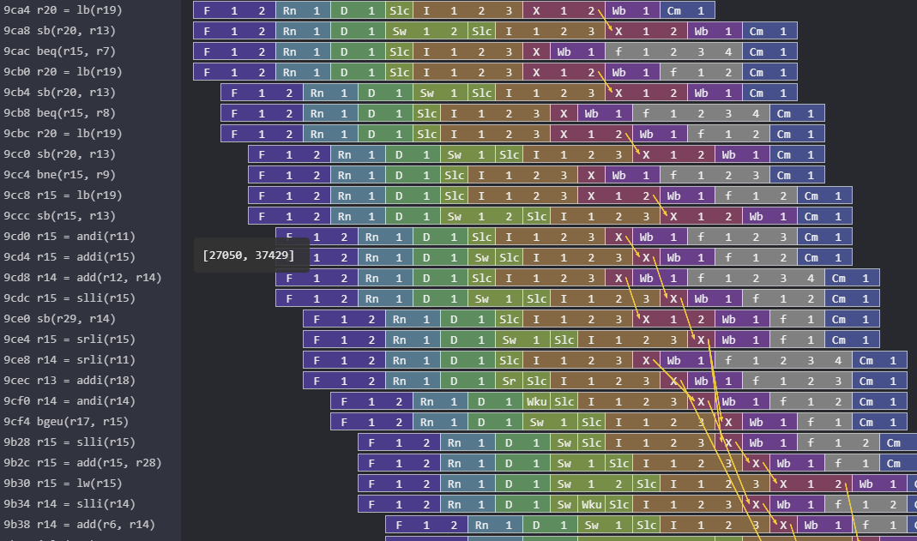
余談：実際の CPU を実行した場合のパイプライン
塩谷が開発している RISC-V CPU（RSD）の実行を可視化したもの
https://github.com/rsd-devel/rsd
out-of-order 実行をしているので，途中からプログラム順とは 異なるタイミングで実行が進んでいる

Slide 39
ステージを「どうやって」切るか
シングル・サイクル・プロセッサの回路に適当に間隔をあけて命令を流せばよいというものもない
各ステージを完全に同じ長さにすることは凄く難しい
同じ長さ=同じ遅延=全く同じ段数の組み合わせ回路
長いステージであっても信号は絶えず変化する可能性がある
短いパスから順に出力に反映される
たとえば下の回路で a,b,c,d が全て変化したとすると， まず d の変化が z に反映し，次に d が･･･
a
b
ｚ
c
d

Slide 40
パイプライン化（オーバーラップ）の実現方法
シングルサイクル・プロセッサにフリップ・フロップをいれる
このためのフリップ・フロップをパイプライン・ラッチという
ラッチ（latch）は「ドアや門などの掛け金」の意味
パイプライン・ラッチで区切られた部分がステージとなる
１サイクルの間はパイプライン・ラッチで信号がとまる
複数ステージ間で信号が混じるのを防ぐ
指定された時間までラッチでドアを開かなくするイメージ？

Slide 41
パイプライン・ラッチのイメージ
そんなに 仕事がしたいか
もう終わったから次のに
取りかかりたいんだけど
ラッチがあくまで
待ちましょう
∧∧
(,,ﾟДﾟ)
（つ つ
∧＿∧
( ´∀｀)
（つ つ
ﾏｯﾃﾏｯﾃ
∧∧.
(*ﾟーﾟ)（つ つ
∧＿∧
( ´・ω・)（つ つ
製品
製品
製品
製品
各人の作業が終わっても，ラッチが開くまでは次の人に製品を送れない
複数ステージ間で信号が混じるのを防ぐ
指定された時間までラッチでドアを開かなくするイメージ？
上の絵では，赤い人がまだ仕事が終わってないので， 全体が歩調を合わすために待っている

Slide 42
パイプライン化（オーバーラップ）の実現方法
4
加算
ADD
書き込みデータ
アドレス
PC
書きREG番号
ALU
アドレス
命令
読みデータ
読みREG番号
読みREG番号
書きデータ
命令メモリ
レジスタ・ファイル
データ・メモリ
IF
ID
EX
MEM
WB
各ステージの間に，D-FF（オレンジの四角）をいれる
WB の書き込みについては，レジスタ・ファイル自体が クロックに同期して書き込みが行われるので D-FF は不要
各ステージの処理が早く終わっても，次のクロックまでは D-FF で 信号の伝搬を止める

Slide 43
パイプライン化の効果
レイテンシ (latency)： 短くならない（か，やや延びる）
一続きの処理が始まってから終わるまでにかかる時間
この場合，1命令の始まりから終わりまでの処理時間
一番長い処理に合わせて動かすので伸びる
原理的に短くならない （ステージ間にフリップフロップが入る分は絶対のびる）
スループット (throughput)： ステージ数倍だけ上がる
単位時間当たりの処理量
この場合，単位時間あたりに実行される命令数

Slide 44
パイプライン化の効果 レイテンシは伸びるが，単位時間あたりの処理命令数は増える
パイプライン化しない場合
I0
IF
ID
EX
MEM
WB
レイテンシ
I1
IF
ID
EX
MEM
WB
I2
IF
ID
EX
MEM
WB
レイテンシは伸びてる
パイプライン化した場合
I0
IF
ID
EX
MEM
WB
レイテンシ
I1
IF
ID
EX
MEM
WB
I2
IF
ID
EX
MEM
WB

Slide 45
ステージを「どこで」切るか
大きな回路のまとまりをステージにする
回路のまとまりが大きい → 遅延も大きい
この遅延の大きさが揃っていないと，綺麗にうごかない
パイプライン全体は，一番遅いステージの遅延にあわせて動く
他の人が仕事が終わったからと言って，先に送れない
良くない例：緑の人だけ仕事が多いので，全体が動かせない
はよせんかい
なんか仕事おおいんだけど
まだー？
∧∧
(,,ﾟДﾟ)
（つ つ
∧＿∧
( ´∀｀)
（つ つ
∧∧.
(*ﾟーﾟ)（つ つ
∧＿∧
( ´・ω・)（つ つ
製品
製品
製品
製品

Slide 46
ステージを「どこで」切るか
ステージ
IF： 命令フェッチ
ID： デコードとレジスタ読み出し
EX： 実行
MEM：メモリ・アクセス
WB： レジスタ書き込み
上記では，デコードとレジスタ読み出しが ID ステージにまとめられている
デコードにかかる遅延はほとんどない
読み出した命令からオペランドを取り出すのは，単に信号線を繋ぐだけで良い

Slide 47
余談：非同期回路やウェーブ・パイプライン
クロックによる同期化を使わずにパイプラインを作る方法も あるにはある
やり方：
色々な方法でステージ間の遅延の大きさを気合いで揃える
一定間隔でデータを流す
設計 & 動作させることがすごく難しいので，主流ではない
特に，高速動作がかなり難しい

Slide 48
パイプライン化の性能への影響

Slide 49
もくじ
シングル・サイクル・プロセッサの動作
上記のパイプライン化
パイプライン化の性能への影響

Slide 50
パイプライン化によるスループット向上
パイプライン化しない場合
I0
IF
ID
EX
MEM
WB
I1
IF
ID
EX
MEM
WB
I2
IF
ID
EX
MEM
WB
パイプライン化した場合
I0
IF
ID
EX
MEM
WB
I1
IF
ID
EX
MEM
WB
I2
IF
ID
EX
MEM
WB

Slide 51
パイプライン化の意味
パイプライン化の効果：
スループットの向上
= 単位時間あたりに処理できる命令の数の増加
= 動作クロック周波数の向上
これらは同じ事を言い換えてるだけ

Slide 52
パイプライン化によるクロック周期の短縮 クロックの立ち上がりごとに，１命令が処理
パイプライン化しない場合
I0
IF
ID
EX
MEM
WB
I1
IF
ID
EX
MEM
WB
I2
IF
ID
EX
MEM
WB
パイプライン化した場合
I0
IF
ID
EX
MEM
WB
I1
IF
ID
EX
MEM
WB
I2
IF
ID
EX
MEM
WB

Slide 53
ステージ内の信号の伝播を考える
パイプライン：ステージ：
複数のパイプライン・ラッチで挟まれてた，
組み合わせ回路（ゲート）
矢印の動き：
クロック開始時に，左のラッチからでた信号が
組み合わせ回路を通って，伝播していく様子

Slide 54
２段にパイプライン化した場合
パイプライン化せず
２段パイプライン
クロック周波数は２倍に：
各矢印の伸びる速度（信号が伝播する速度）自体は同じ
２段パイプラインでは，ラッチから２回信号が出ている

Slide 55
4段にパイプライン化した場合
パイプライン化せず
２段パイプライン
４段パイプライン
クロックが４倍に
４段パイプラインでは，ラッチから４回信号が出ている

Slide 56
パイプライン化の限界
ひょっとして･･･ 無限に
速くできるんじゃね！？
💡
ﾋﾗﾒｲﾀ！
∧∧
(,,ﾟДﾟ)
（つ つ
ｵｲﾔﾒﾛ
ﾔﾒﾃ
ﾑﾘﾑﾘ
ﾃﾝｼｮｸｼﾖｳ
∧＿∧
（ ・∀・）
＿φ＿__⊂)__
／旦／三／ ／|
|￣￣￣￣￣|. |
| 社長 |／
∧＿∧
( ´∀｀)
（つ つ
∧∧.
(*ﾟーﾟ)（つ つ
∧＿∧
( ´・ω・)（つ つ
製品
製品
製品
製品
パイプライン段数を増やしていけば，どこまでも速くなるのか？
ならない
理由：
回路的な理由による周波数向上の限界
アーキテクチャ的な理由による実効性能の限界

Slide 57
回路的な理由
理由：
D-FF 自体の遅延のため（発展）
消費電力と熱のため

Slide 58
記憶素子の原理
記憶の実現方法：
２つの NOT ゲート（インバータ）をループさせた回路により実現
以下の２通りの安定状態がある
これのどっちになっているによって，1 bit の情報を記憶
1
0
0
1

Slide 59
D ラッチの回路
1
構造：マルチプレクサが入ったインバータのループ
ここではマルチプレクサを切り替えスイッチとして説明
クロックの立ち上がりのたびに，スイッチが切り替わる
d の値をループに取り入れ，取り入れた値が q から出力される
0
1
d
q
d に入った値
を反転して通す
1
0
1
1
q
d
直前に d に入って 値でループ構成
0
0
1
q
d
d の値が変わって も q の出力は 0 の まま

Slide 60
D-FF の回路
構造：D ラッチを2つ繋げたもの
D ラッチ１つだと，半周期は d に入った値が反転して素通しするので使いにくい
２つ直列に繋げて素通しの期間をなくす
クロックの立ち上がりのたびに，d の値がサンプリングされる
その値が次のサイクルの間 q から出力される
clock = 1
d
q
立ち上がり
clock = 0
立ち下がり
d
q

Slide 61
D-FF の動作 ① クロック信号が Low にあるとき
３
１
２
４
d
q
左側のループ：
d の入力の変化に応じて，インバータの状態が随時切り替わる
右側のループとは遮断されている
右側のループ：
ループのインバータの状態（=記憶）が q に出力され続ける

Slide 62
D-FF の動作 ② クロック信号の立ち上がり
３
１
２
４
d
q
左側のループ：
d と遮断され，ループが形成される
直前まで d に入力されていた信号が記憶される
右側のループ：
左側のループと繋がり，ループが解除される

Slide 63
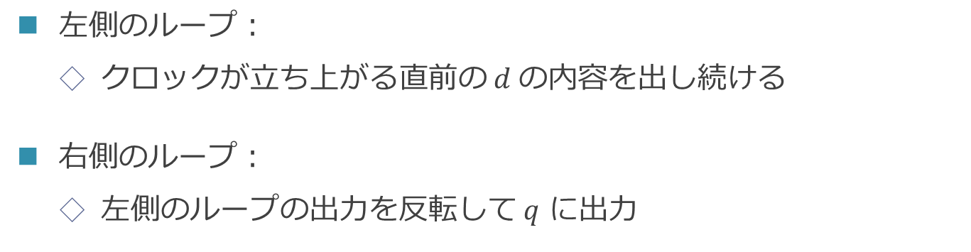
D-FF の動作 ③ クロック信号が High
３
１
２
４
d
q
左側のループ：
クロックが立ち上がる直前の $d$の内容を出し続ける
右側のループ：
左側のループの出力を反転して $q$ に出力

Slide 64
D-FF の動作 ④ クロック信号の立ち下がり
３
１
２
４
d
q
左側のループ：
ループが解除される
右側のループ：
左側のループと遮断され，ループが形成される
それまで左側から入力された内容を出し続ける

Slide 65
D-FF の遅延
D-FF の遅延：これまでの４フェーズの動作の遅延
スイッチが切り替わるまでの遅延
スイッチが切り替わった後， インバータの入力に応じて出力が変化するまでの遅延
クロック周波数を上げすぎると，これらの限界にぶつかる
１ステージ内の組み合わせ回路の遅延： インバータ換算で通常１０から２０段分ぐらい
なので，D-FF 自体の遅延は意外とバカにならない

Slide 66
理由２：消費電力と熱
クロック周波数を上げる
→ 単位時間あたりの回路全体の充放電の回数が増える
→ 消費電力と，それによって発生する熱がそれだけ増える
電力供給の限界
CPU のチップの端子から流し込める電流の限界
オームの法則：V=IR
端子のピンの数で R が決まる
放熱の限界
温度の上昇に，放熱が追いつかない

Slide 67
まとめ
シングル・サイクル・プロセッサの動作
上記のパイプライン化
パイプライン化の性能への影響

Slide 68
課題 5
第４回の講義資料を参考に，P型/N型リレーを使って以下を構成せよ
2入力 OR ゲート
3入力 NOR ゲート
3入力 NOR の真理値表
a | b | c | o
0 | 0 | 0 | 1
0 | 0 | 1 | 0
0 | 1 | 0 | 0
0 | 1 | 1 | 0
1 | 0 | 0 | 0
1 | 0 | 1 | 0
1 | 1 | 0 | 0
1 | 1 | 1 | 0
2入力 OR の真理値表
a | b | o
0 | 0 | 0
0 | 1 | 1
1 | 0 | 1
1 | 1 | 1

Slide 69
ヒント： 以下のNAND ゲートの動作を参考にすると良い
VDD
VDD
S
S
G
G
a | b | c
0 | 0 | 1
0 | 1 | 1
1 | 0 | 1
1 | 1 | 0
a
b
D
D
c
D
G
a
S
上側の P 型２つは並列接続
a と bどちらか片方の入力に 0 が入ると VDD を c に接続
下側の N 型２つは直列接続
a と b 双方の入力に１が入ると 2つとも ON になって GND を c に接続
D
G
b
S
GND

Slide 70
提出方法
以下を提出：
課題５
提出は Moodleからお願いします
画像（紙に書いてスマホで写真でもよし）で提出してください
感想や質問：
「感想や質問」のところに投稿してください
わからない場所がある場合，具体的に書いてもらえると良いです
提出締め切り
来週の講義開始まで
注意：
課題の出来は，ある程度努力したあとがあれば良しです
必ずしも正解していなくても良いです

Slide 71
感想や質問

Slide 72
質問や感想など
最近台湾に旅行に行ったため、半導体を思い出し、CMOSと半導体について少し調べてみたら、放射線がミクロなCMOSを通過すると、0が1に、1が0にひっくり返るソフトエラーという現象が起きてしまうそうで、そのため宇宙ロケットや人工衛星の制御には、あえて回路が大きくて頑丈な古い世代の半導体や、特殊な防護を施した回路が使われていると知り、半導体は万能だと思ってたので意外でした。

Slide 73
質問や感想など
提出し忘れた感想を再提出することは可能ですか？Moodleでは提出できない設定となっているようなのですが、その場合はメールでお送りしてもよろしいのでしょうか？

Slide 74
質問や感想など
マイクラにもオンとオフの考え方が使われているのが面白かった。論理回路を使って情報のやり取りができるというのがいまだに実感が湧かず、不思議な感じがした。
マイクラの話が出てきて嬉しかった。昔レッドストーンブロック等を使って色々作っていたのを思い出した。

Slide 75
質問や感想など
実際の端子（GやSなど）のつながりから、見覚えのある論理回路へと組み上がっていく説明が面白かったです。 私は論理回路が少し苦手だったのですが、今回の授業を通して具体的なイメージがはっきりし、これまでよりも身近なものに感じられるようになりました。

Slide 76
質問や感想など
スライドにあったマイクラのNAND回路が上手く作動してなさそうです。画像では両方のレバーがオンになってるのにライトもオンになってるので…… なので、自分で正しい回路作りました！正しく動作はしてます！(確認しました) 入力が3つの場合のAND回路とOR回路も作りました……(これも正しく動いているか確認済みです)

Slide 77
質問や感想など
コンピューターやAI、ゲームはどういう仕組みで動いてるか、というのの答えがスイッチのオンオフの要素の積み重ねであるというのは意外でした。ただスイッチから論理ゲート、計算や記憶、CPU・・・と進んでいく過程を理解したことで納得できました。

Slide 78
質問や感想など
GNDってなんだ？となっていたのですが、高校等で習う「アース」と同義だと捉えていいのでしょうか？ また、課題に関する質問は課題とこちらのどちらに書いたらいいでしょうか？(今週は課題の方に、課題に関する質問を書きました)

Slide 79
質問や感想など
高校生物選択の者です。今回の講義の中で高校物理の知識が出てきましたが、コンピュータを扱っていく上で、やはり物理の自主学習は必要なのでしょうか。分野によるのであれば、それもお聞きしたいです。

Slide 80
質問や感想など
レッドストーン回路で四則演算をできたということは、マイクラでプログラミングできる(理論上は……)ってことですよね

Slide 81
質問や感想など
課題4のヒントで「講義中の for 文の例のようにメモリ上にiを置くとややこしいので、レジスタの上で全て終わらした方が楽」とありますが、これは常にそうなのですか？それとも、プログラムがある程度の規模になればfor文の方が楽になりますか？

Slide 82
質問や感想など
P型とN型を繋げてNOTゲートやNANDゲートを作るのはパズルみたいで面白かった。

Slide 83
質問や感想など
リレーの電圧をかけてスイッチが押される仕組みが面白かったです。富士通の計算機をぜひ見てみたいと思いました。

Slide 84
質問や感想など
P型N型を用いたNAND回路の構成は、時間をかけて図を見れば理解できるのですが、一瞬で理解できるようになるべきでしょうか。

Slide 85
質問や感想など
アセンブリの勉強をするならと友人に紹介されました。 いじってみたら割と面白かったのでぜひ https://godbolt.org/

Slide 86
質問や感想など
去年習った論理回路と電流の説明でよく出てくる水で説明するものが出てきて懐かしく感じた。タンクシステムは聞いたことがなかったため興味深かった。

Slide 87
質問や感想など
論理回路は1年生の時に受けた数理基礎論と被る部分が多く、思い出しました。自分もマインクラフトでレッドストーン回路を用いて自動装置を作ったことがあるのですが、Youtubeで他の人があげた動画の通りに作っただけだったので、このような回路を最初に思いつく人はすごいなと思いました。

Slide 88
質問や感想など
消費電力のお話で、CMOSのリーク電流について「栓が完璧ではないので常時少し漏れている状態」という説明がありました。今後、半導体の微細化がさらに進んで全体が小さくなっていった場合、この「漏れ（リーク電流）」の影響は今よりも大きくなってしまうのでしょうか？

Slide 89
質問や感想など
ラベルAの中で、ラベルAに飛ぶことはできますか？
具体的には
LABEL:
b LABEL
のようなことは可能でしょうか？

Slide 90
質問や感想など
P.17の電位に関して、先週の講義では高低を理解しやすいように2進数にしてると言っていたが、どこにも繋がっていない信号線の電位をZとしていて、これはどう表されるのかが分からなかった。

Slide 91
質問や感想など
リレーや真空管、CMOSはすべてスイッチで、そのスイッチを組み合わせることで論理回路を作ることができ、論理回路を作ることができたらコンピューターを作ることができるという認識で合っていますか？
また、スマホには何個のスイッチが含まれているのか調べたところ数千万個～数百億個と書いてありました。そんなに多くのスイッチが自分のスマホの中にあるとは到底思えないのですが、本当にそんなに多いのでしょうか。もしそうだとしたら技術の高さにとても驚きます。

Slide 92
質問や感想など
本講義で最も印象に残ったのは、出力にかかるまでの時間の正体は、コンデンサの充放電にかかる時間による遅延だということである。プログラムという論理の世界が、高校時代の物理の授業で学んだような、ある意味泥臭い物理現象の上で動いているということを実感し、軽く面を食らった。同様に、高い電圧をかけると処理がより速く行われ、スイッチのオンオフが早くなるということから、消費エネルギーの問題だけでなく、物理的なコンピュータの設備や部品の消耗も高い電圧をかけるほど激しくなると思われ、「パソコンを酷使させないように」という言い伝えの背景には、このコンピュータの仕組みが関係しているのであろうと考えた。

Slide 93
質問や感想など
課題に関して、前々回の課題ではループが終了した後にも処理があったので、LABELで処理が終了する場合、処理終了の合図となるようなアセンブリ言語があるのか気になりました。また、何も下に書かなかった場合（LABEL:で終わった場合）、処理はそのままただ終了してくれるのでしょうか、終了合図はいらないのでしょうか。

Slide 94
質問や感想など
理世界は常にノイズや揺らぎに満ちているのに、コンピュータが「絶対に間違えない確実な論理」を維持できているのは、充放電のエネルギーを使って、ノイズを力技でシャットアウトしているからなのでしょうか？

Slide 95
質問や感想など
懐かしい気持ちにもなった。普段書いているC言語の背後にある物理的仕組みを知れて興味深かったです。現在のスマートフォンのCPUを、もしリレーだけで作った場合、サイズや処理速度、消費電力はどの程度になるのでしょうか？

Slide 96
質問や感想など
今まで論理回路に苦手意識があり、リレーの章でもN型、P型の違いを覚えることができず一度ずつ確認しないといけなくて、難しいと感じていた。しかし、私はマインクラフトでレッドストーン回路を用いて便利な装置を作っている動画を見るのが好きなので、それらの仕組みが理解できるようになるかもしれないと考えると頑張れる気がした。
NMOS,PMOSもN型リレーとP型リレーと同じであることが分かった。MOSは片側が半導体だが、高校で習ったコンデンサで同じ構造で、充電放電に時間がかかるので遅延が発生することがわかった。高校物理ではNとかPなどのコンデンサの種類はなかったので、MOSはコンデンサと同じ構造の別物ということですか？

Slide 97
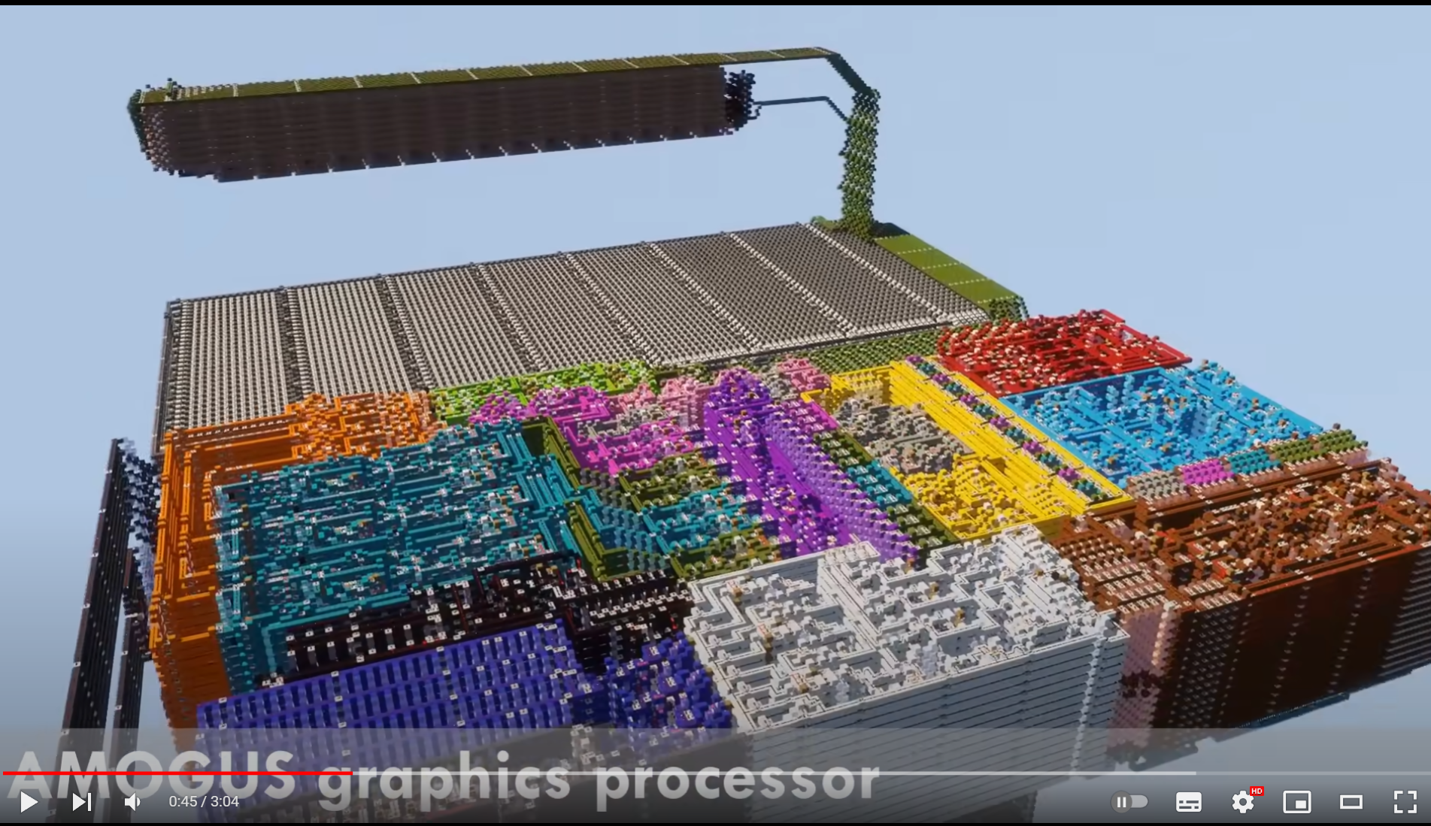
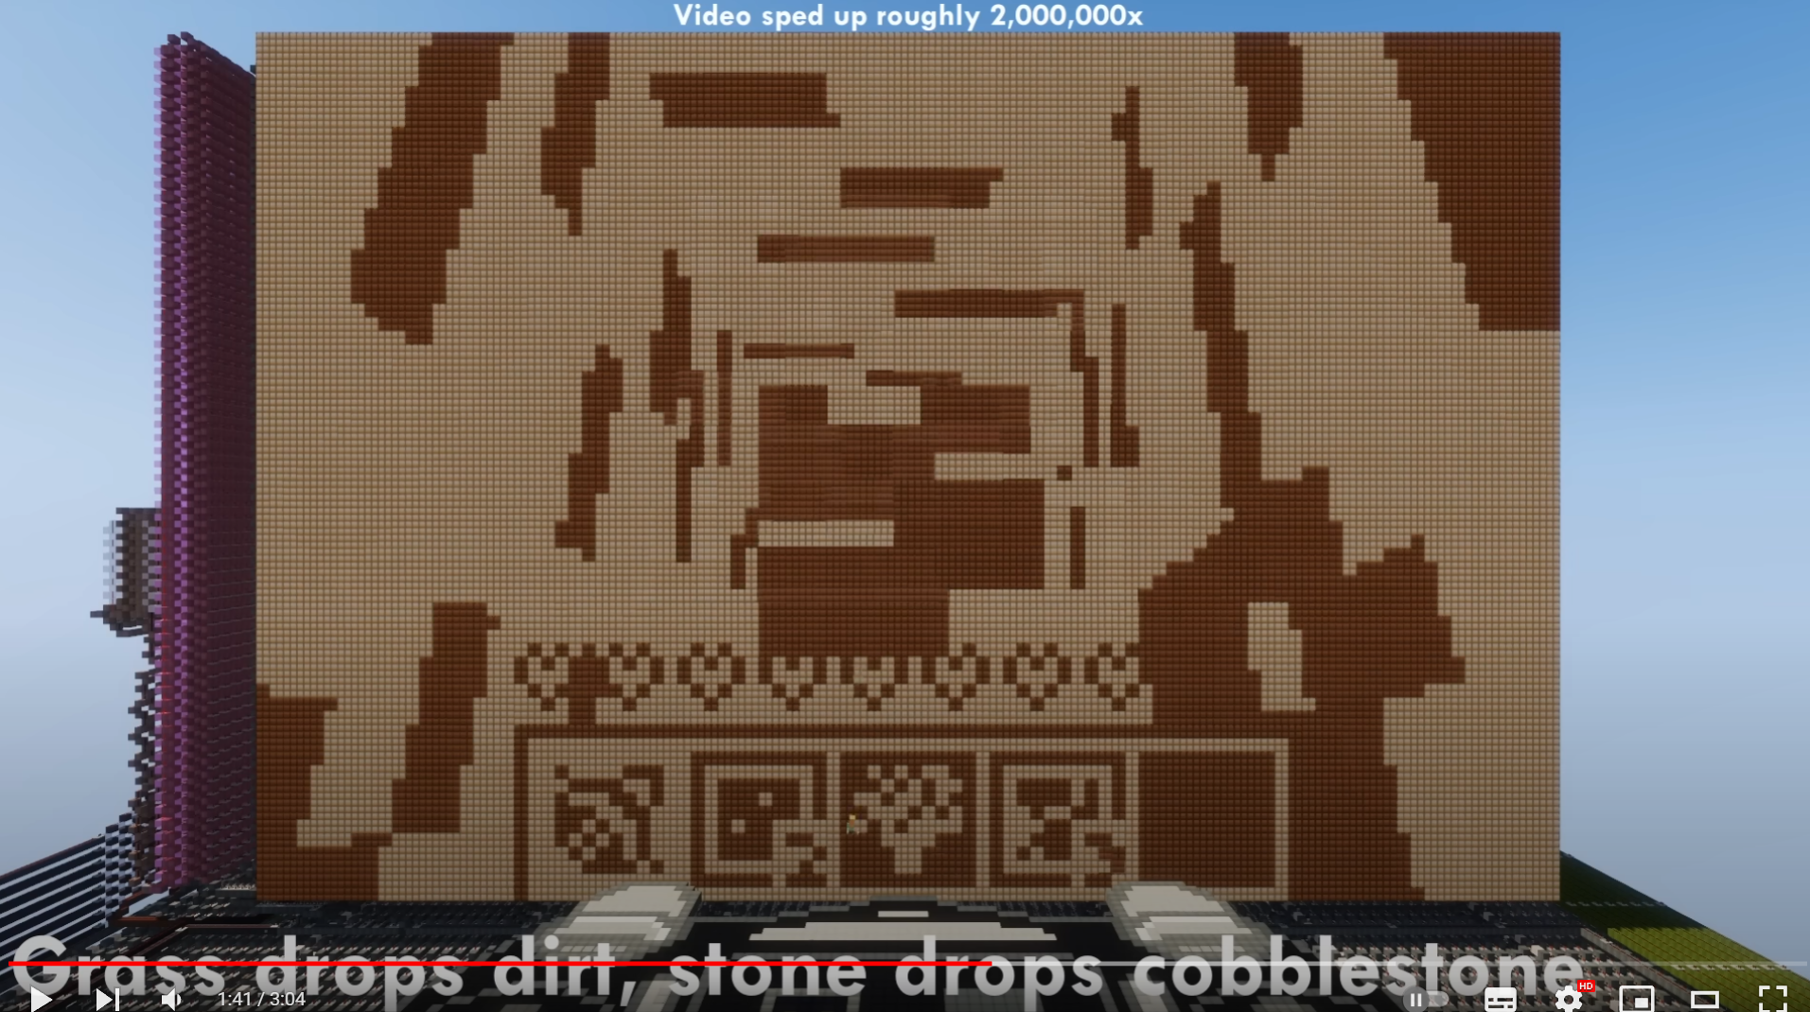
マインクラフトの中でマインクラフト
https://www.youtube.com/watch?v=-BP7DhHTU-I より

Slide 98
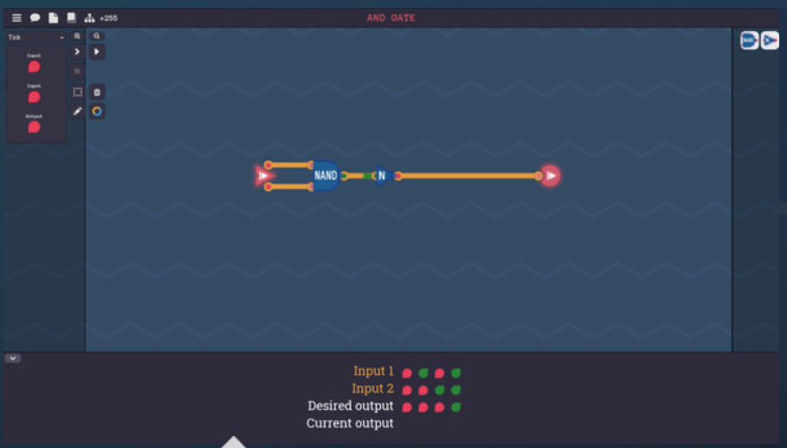
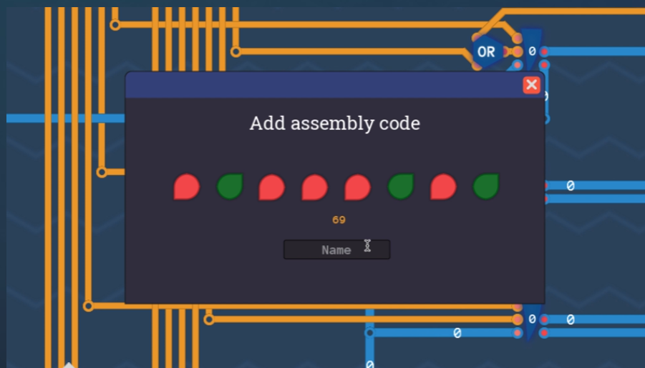
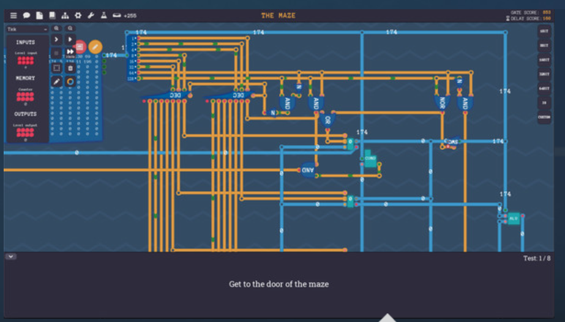
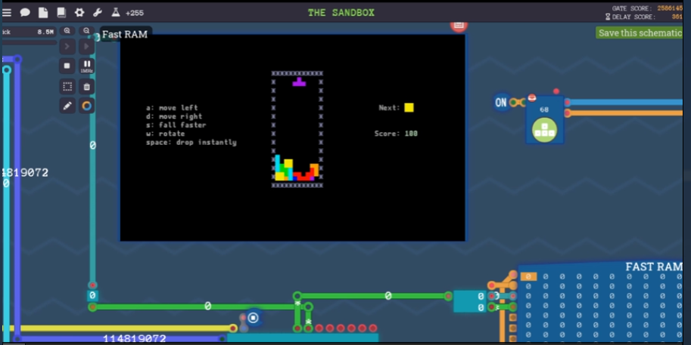
Turing Complete と言うゲーム NAND から初めてテトリスとかまでを作る
https://store.steampowered.com/app/1444480/Turing_Complete/?l=japanese より

